Slide 1
PlantPal
Plant Irrigation Management System

Slide 2
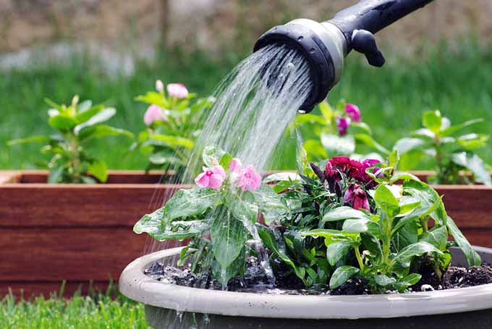
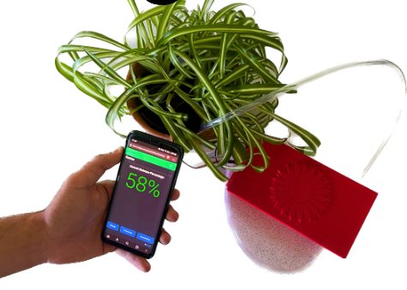

Inleiding
Automatisatie

Slide 3
Inleiding
Auto Irrigatie
“Timestamps”: Tijdstippen ingesteld door de gebruiker
Maandag om 12:36
Elke dag om 02:12
“Periodstamps”: Tijdstippen op basis van het aantal ingestelde irrigaties per week
3 keer per week
Tijdstippen worden automatisch berekend
Willekeurige hoeveelheid water (in milli-liter)
Standaard: 1000 ml
Willekeurige Grondvochtigheid “Threshold”
Standaard: 50%

Slide 4
Inleiding
Toestel configureren (via mobiele applicatie)
Lokale Netwerk (willekeurige netwerk)
Bereiken van internet
Verplicht een beveiligd netwerk
Toevoegen aan een gebruikersaccount
“Naam” van het toestel aanpassen
Voor vervinding

Slide 5
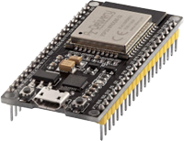
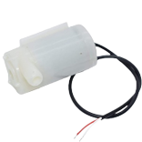
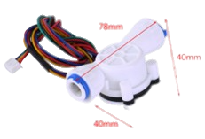
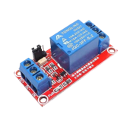
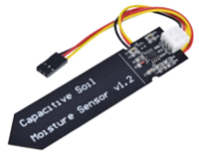
Hardware
ESP32
5v Waterpomp
Debietmeter
5v Relais
Vochtigheidssensor

Slide 6
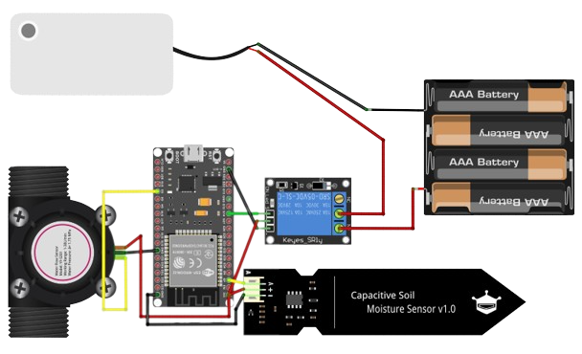
Hardware Schema

Slide 7
Hardware Arduino
WiFi.h
WebServer.h
HTTPClient.h
Preferences.h
ArduinoJson.h

Slide 8









Software

Slide 9
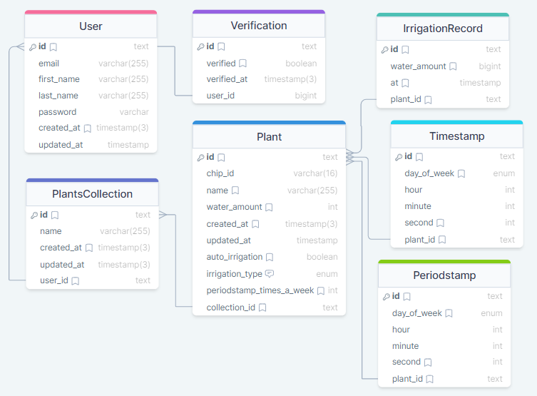
Database

Slide 10
Web-Interface Pagina’s
Login
Signup
Verify
Plants
Plant
Timestamps
Periodstamps
Settings
Signout

Slide 11
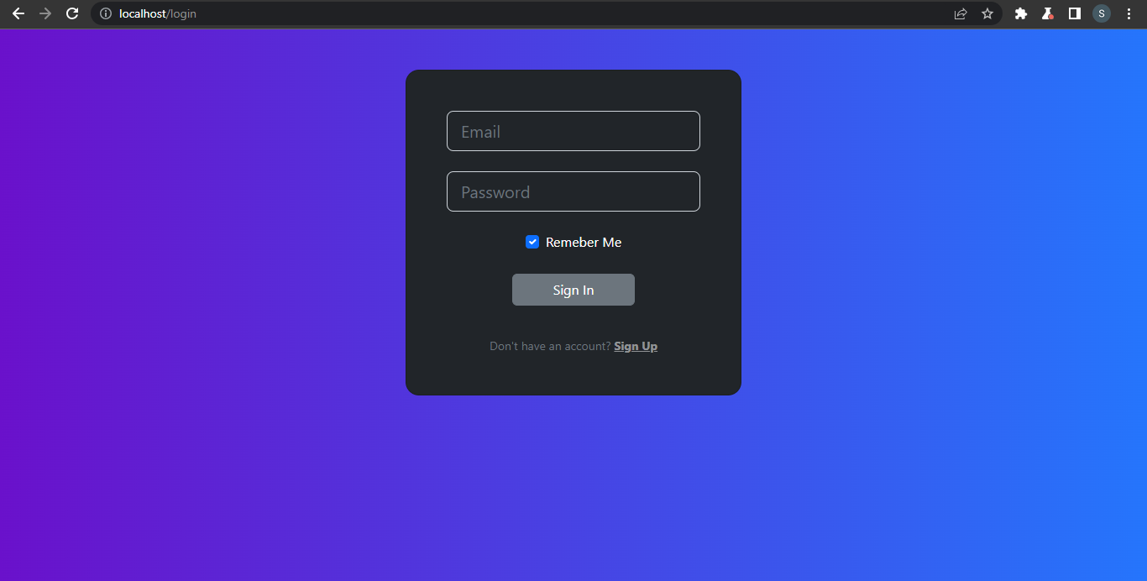
Web-Interface Login

Slide 12
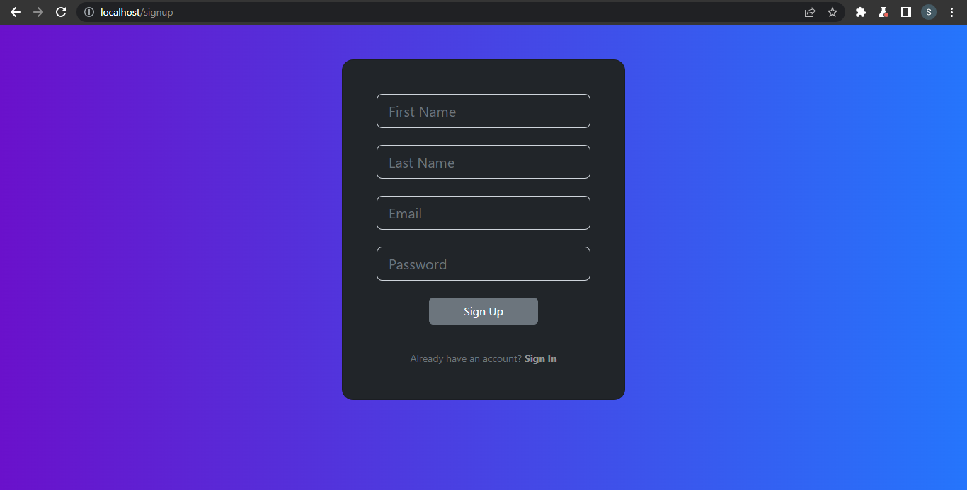
Web-Interface Signup

Slide 13
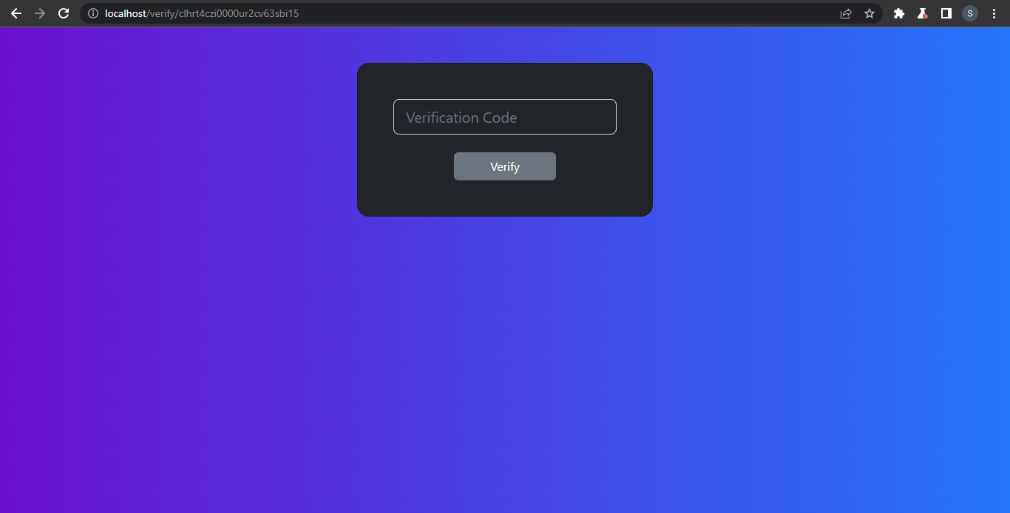
Web-Interface Verify

Slide 14
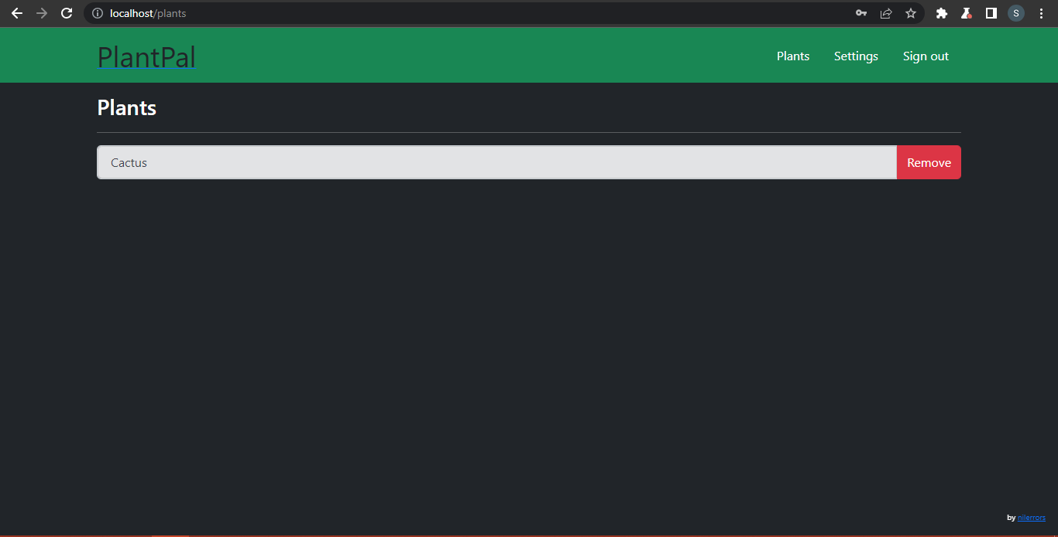
Web-Interface Plants

Slide 15
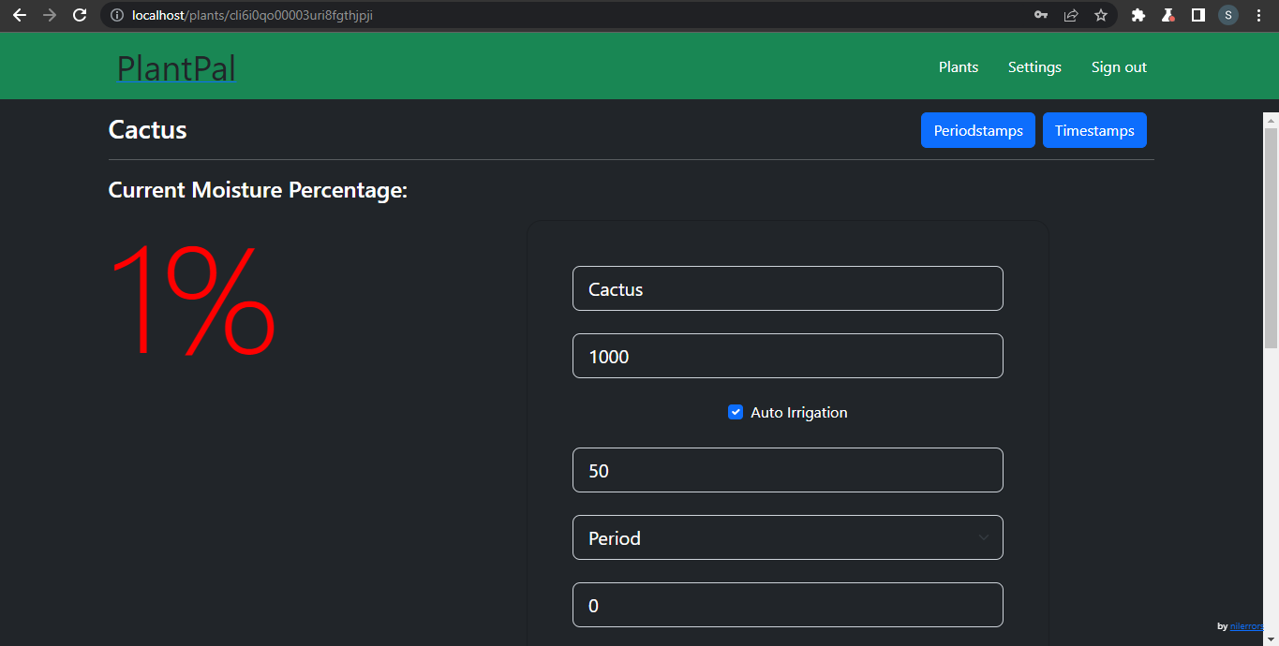
Web-Interface Plant

Slide 16
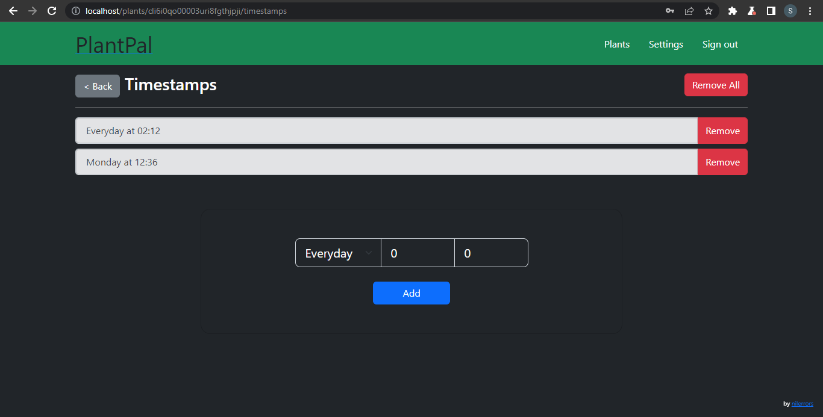
Web-Interface Timestamps

Slide 17
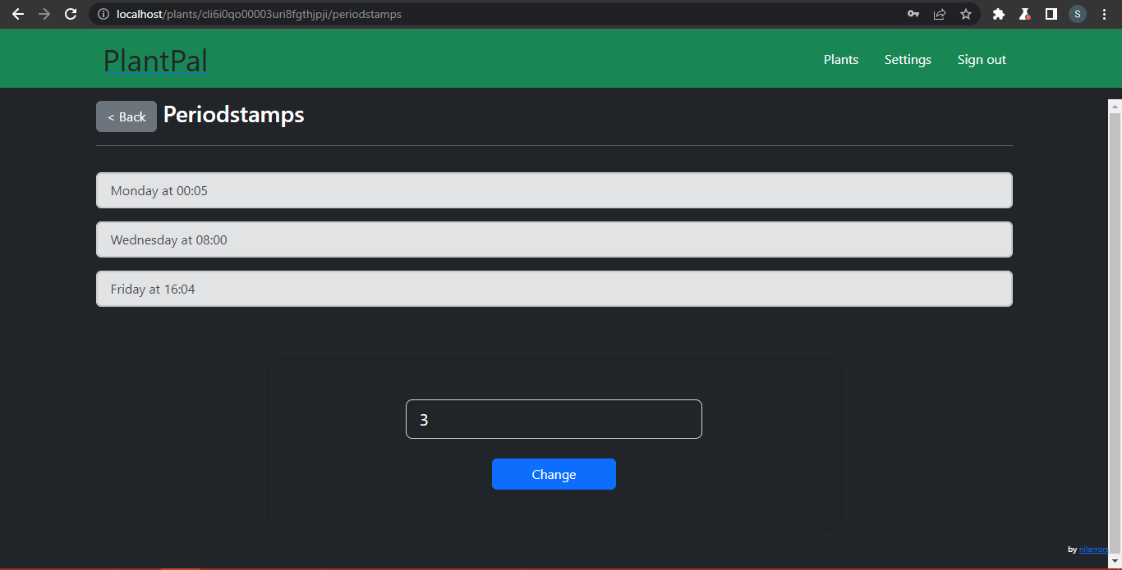
Web-Interface Periodstamps

Slide 18
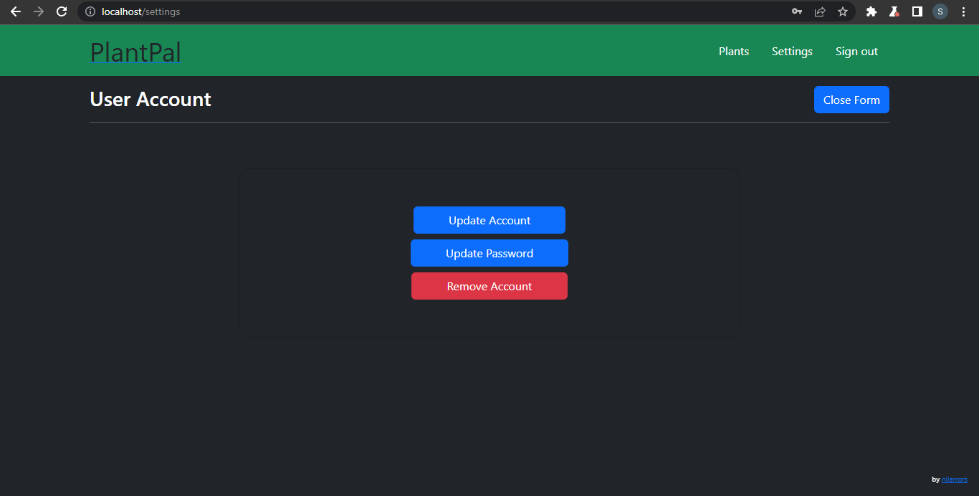
Web-Interface Settings

Slide 19
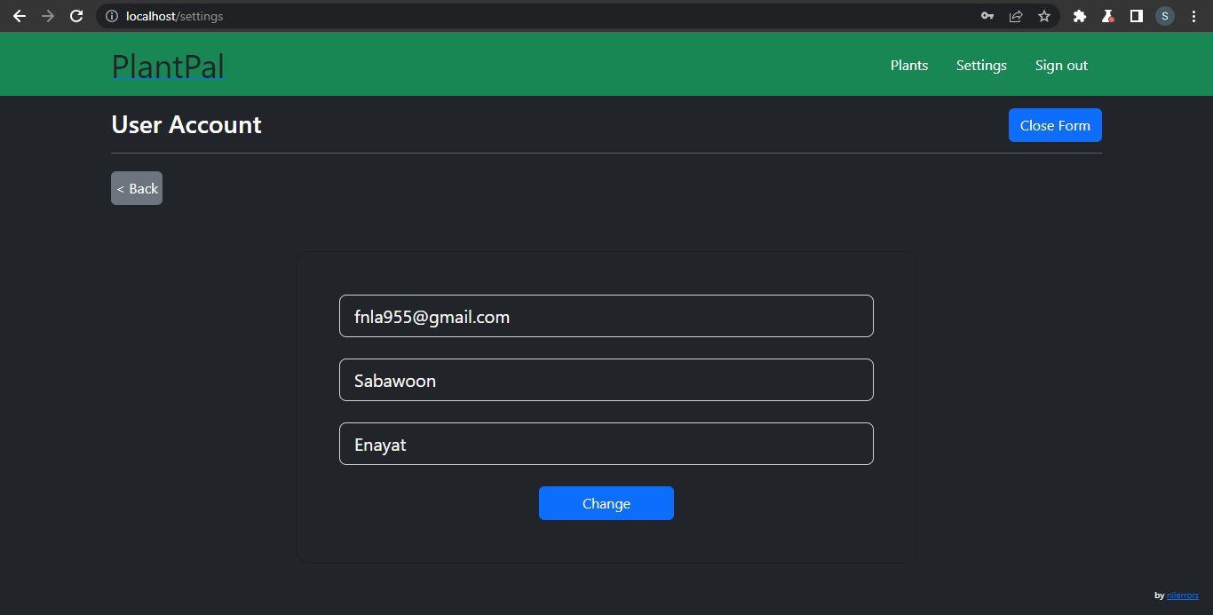
Web-Interface Settings: Update Account

Slide 20
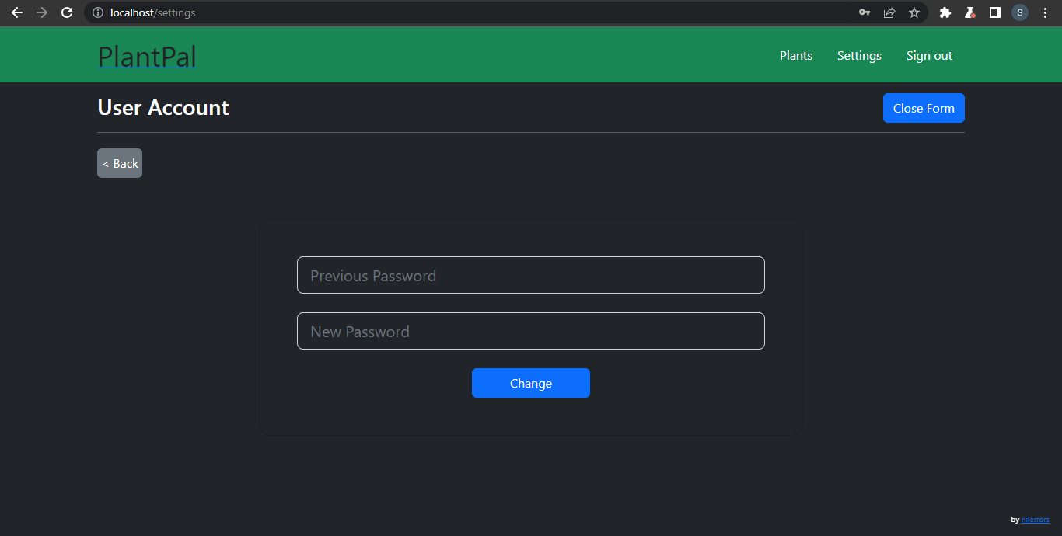
Web-Interface Settings: Update Password

Slide 21
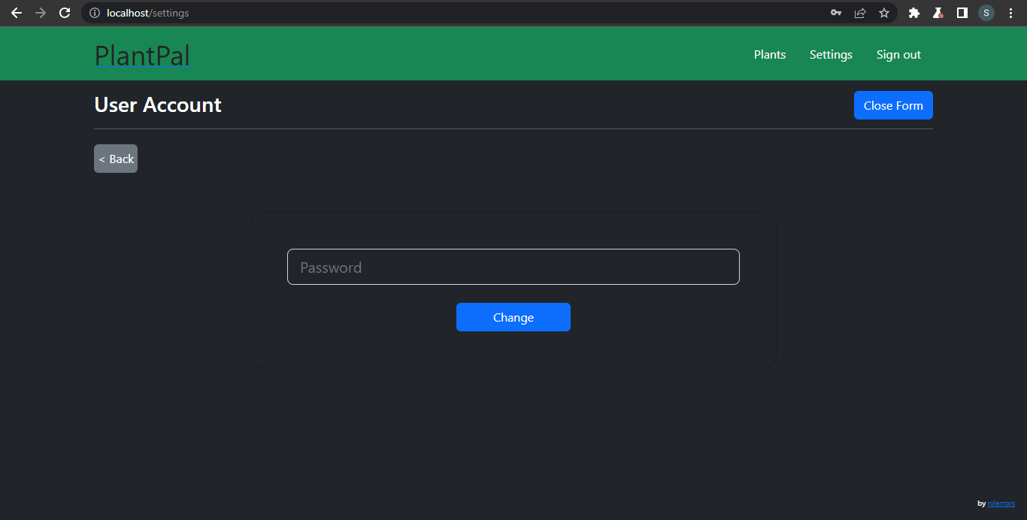
Web-Interface Settings: Remove Account

Slide 22
Besluit
Verdere ontwikkeling
Compactere behuizing
Mobiele applicatie uitbreiden
Mogelijkheid voor collecties van planten
Personalisatie:
Achtergrond afhankelijk van de voorkeur van gebruiker
Standaard data voor een plant aanpassen, zodat bij toevoegen van een nieuwe plant, deze waarden automatisch ingevuld worden.
Automatisch detectie van waterhoeveelheid, frequentie van irrigaties enzovoort, afhankelijk van de naam van plant of bloem

Slide 23
Einde
Vragen?

